Slide 1
Situation matérielle des enfants et des jeunes dans l’aide sociale
Étude du Bureau BASS sur mandat de la Charte Aide Sociale Suisse
Nicolas Galladé, président de l’Initiative des villes pour la politique sociale
Assemblée annuelle de la CDAS, 15/16 mai 2025, Charmey

Slide 2

Illustration : Andreas Gefe

Slide 3
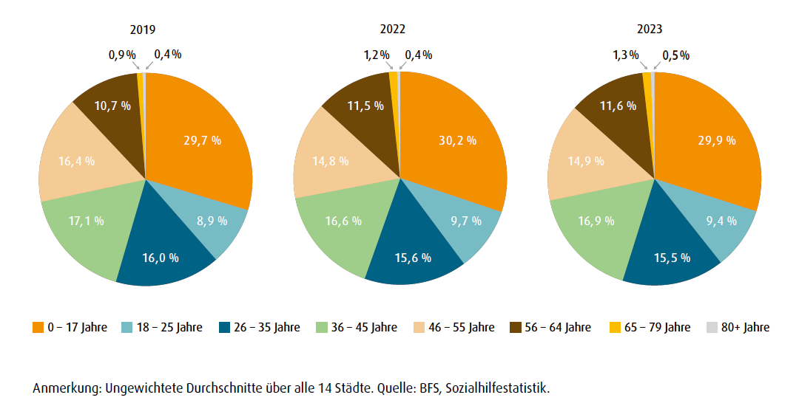
Part des bénéficiaires de l’aide sociale par tranches d’âge
Notes:
Anteil der Sozialhilfebeziehenden nach Altersgruppen im Durchschnitt der 14 Städte, 2019, 2022 und 2023

Slide 4
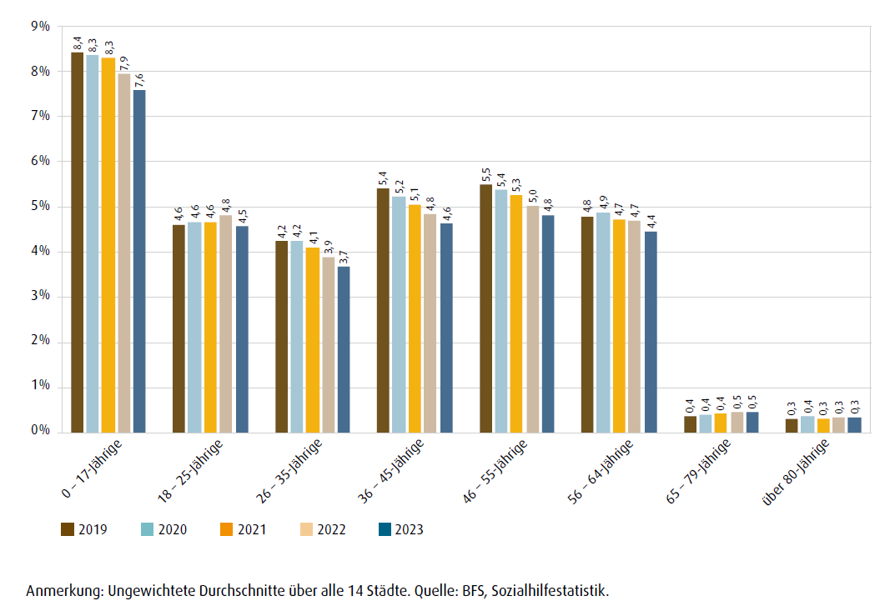
Taux d’aide sociale par tranches d’âge
Notes:
Sozialhilfequote nach Altersgruppen im Durchschnitt der 14 Städte, 2019 bis 2023

Slide 5
Pauvreté des enfants en Suisse
Les enfants sont plus exposés à la pauvreté que la moyenne.
Ils présentent le taux d’aide sociale le plus élevé de toutes les tranches de population.
Le risque est déterminé en grande partie par la constellation familiale.
La pauvreté a un impact négatif considérable sur les enfants concernés dans tous les domaines de la vie :
  Éducation
  Santé
  Participation sociale (activités de loisirs et peers)
  Conditions de logement et activités familiales
Environ 270 000 enfants environ en Suisse se trouvent sous le seuil de risque de pauvreté.
Environ 76 000 enfants sont soutenus par l’aide sociale ordinaire, soit près d’un tiers de tous les bénéficiaires de l’aide sociale.

Slide 6
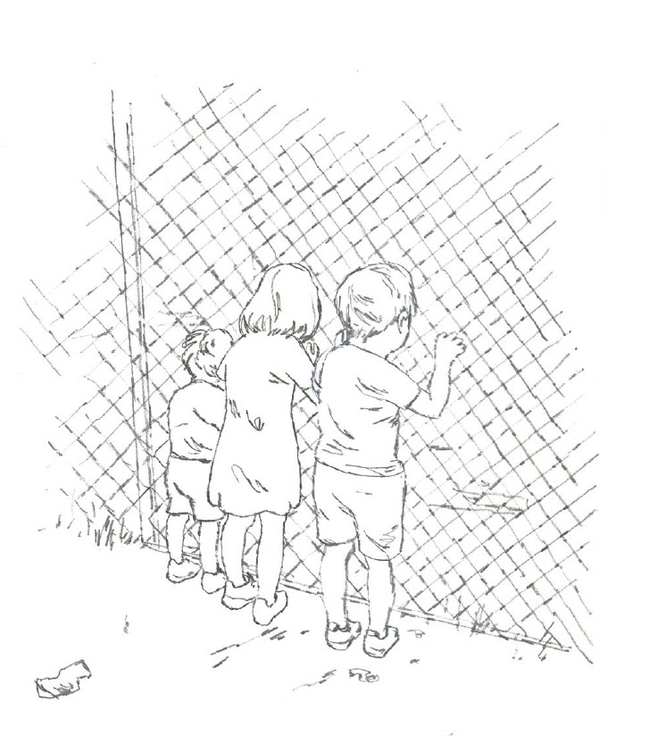
Illustration : Andreas Gefe

Slide 7
Questions posées par l’étude
L’étude porte principalement sur l’aide sociale ordinaire.
Principales questions
Quelle est la situation matérielle des enfants dans l’aide sociale ?
Les prestations actuellement versées aux enfants (et aux familles) sont-elles appropriées ?
Procédure
Perspectives combinées des sciences sociales et juridiques
Analyse approfondie des prestations d’aide sociale et de leur calcul
Entretiens avec des professionnels des services sociaux et des centres spécialisés
Digression sur la situation des enfants dans le domaine de l’asile et des réfugiés

Slide 8
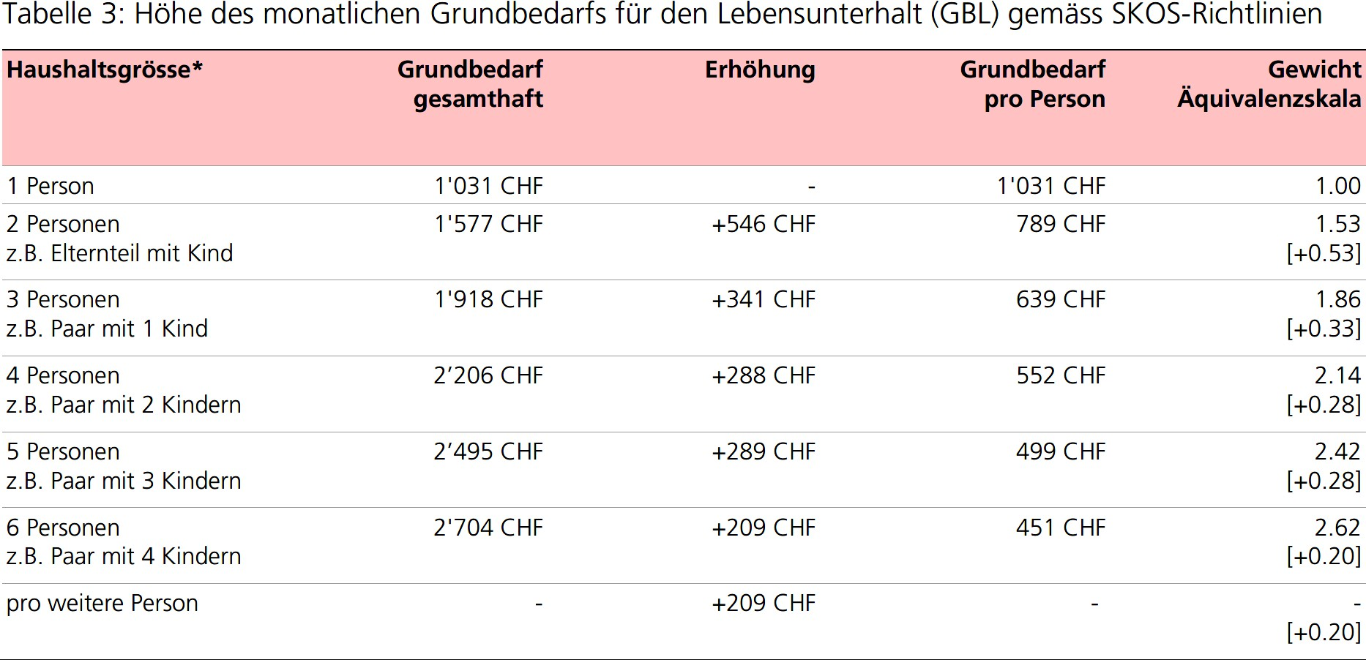
Forfait pour l’entretien dans l’aide sociale
Notes:
Grafik Wolfers hat veraltete Zahlen, gemäss SODK-Beschluss 8.11.24 (Grüne Tabelle)

Slide 9
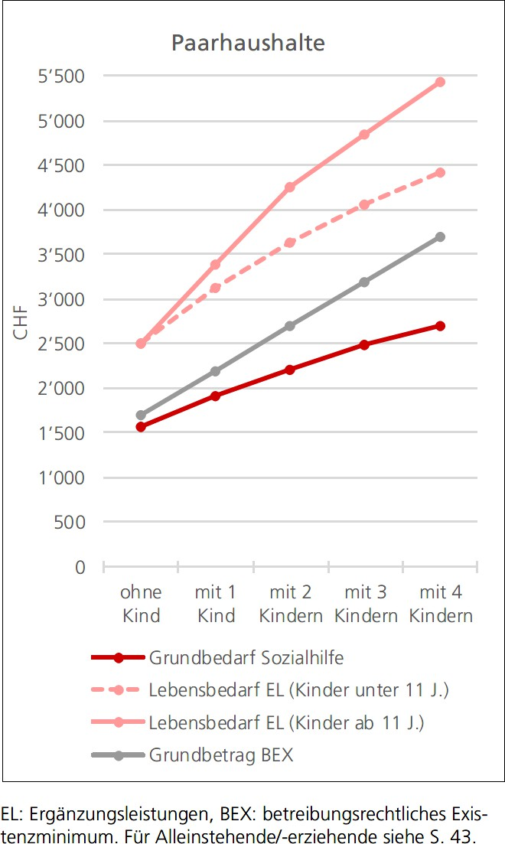
Évaluation des besoins de base pour les familles avec enfants
Les besoins de base de l’aide sociale en comparaison par rapport aux prestations complémentaires (PC) et au minimum vital selon le droit des poursuites (BEX).
Les taux de l’aide sociale sont inférieurs aux autres taux de garantie minimale.
Le transfert des besoins de base de référence de l’aide sociale au moyen de l’échelle CSIAS est fortement dégressif.
Plus le nombre d’enfants augmente, plus l’écart avec les autres prestations se creuse.
Pour l’aide sociale, pas de taux échelonnés en fonction de l’âge de l’enfant afin de tenir compte de la tendance à l’augmentation des dépenses pour les enfants plus âgés.

Slide 10
Prestations liées à la situation
Outre les besoins de base, les prestations circonstancielles (PCi) sont très importantes pour les enfants et les jeunes (p. ex. pour les loisirs et la formation)
Les pratiques en matière d’orientation des PCi varient fortement d’une commune à l’autre.
Les normes CSIAS concernant l’utilisation des PCi sont trop peu concrètes et imprécises.
Les besoins spécifiques aux enfants doivent être reconnus, mais les enfants ne sont en général pas directement interrogés sur leurs besoins par les services sociaux

Slide 11
Conclusions
Les prestations d’aide sociale pour les enfants et les jeunes sont déjà trop basses dans l’aide sociale ordinaire.
Cela ne garantit pas un niveau de vie approprié.
Les effets d’échelles des ménages de plusieurs personnes sont surestimés.
L’échelle d’équivalence fortement dégressive défavorise les enfants et les jeunes.
Les besoins des enfants ne sont pas suffisamment considérés dans le conseil social.
De grandes différences existent d’un endroit à l’autre en ce qui concerne les prestations circonstancielles.
Les réglementations relatives aux prestations en faveur des enfants et des jeunes ne sont pas assez précises.
Le droit constitutionnel et international (Convention relative au droits de l’enfant) n’est que partiellement respecté à l’heure actuelle.

Slide 12
Principales recommandations
Examiner des prestations destinées à couvrir les besoins de base échelonnées en fonction de l’âge des enfants
Vérifier l’échelle d’équivalence
Préciser les normes CSIAS pour le soutien des enfants et des jeunes
Examiner l’introduction d’un forfait suppl. pour enfants dans les PCi
Auditionner davantage les enfants dans le processus de consultation (participation)
Lutter contre le non-recours des familles avec enfants à l’aide sociale
Concevoir les taux de l’aide sociale en matière d’asile de manière à ce qu’ils permettent de vivre
Étendre les prestations en amont (p. ex. les prestations complémentaires pour les familles)
Renforcer la prévention de la pauvreté

Slide 13
Suite des opérations
La CDAS a donné des mandats d’examen à la CSIAS concernant :
L’échelle d’équivalence
L’échelonnement des prestations pour les enfants et les jeunes en fonction de l’âge
Des forfaits supplémentaires pour les prestations circonstancielles

Slide 14
Merci pour votre attention
Illustration : Andreas Gefe

